Slide 1


Oncofertilidad
Presentado por
Dra. Leslie Appiah
Ginecología y Obstetricia
Resumido en español por
Dra. María José Acuña Navas
Oncóloga Pediatra

Slide 2
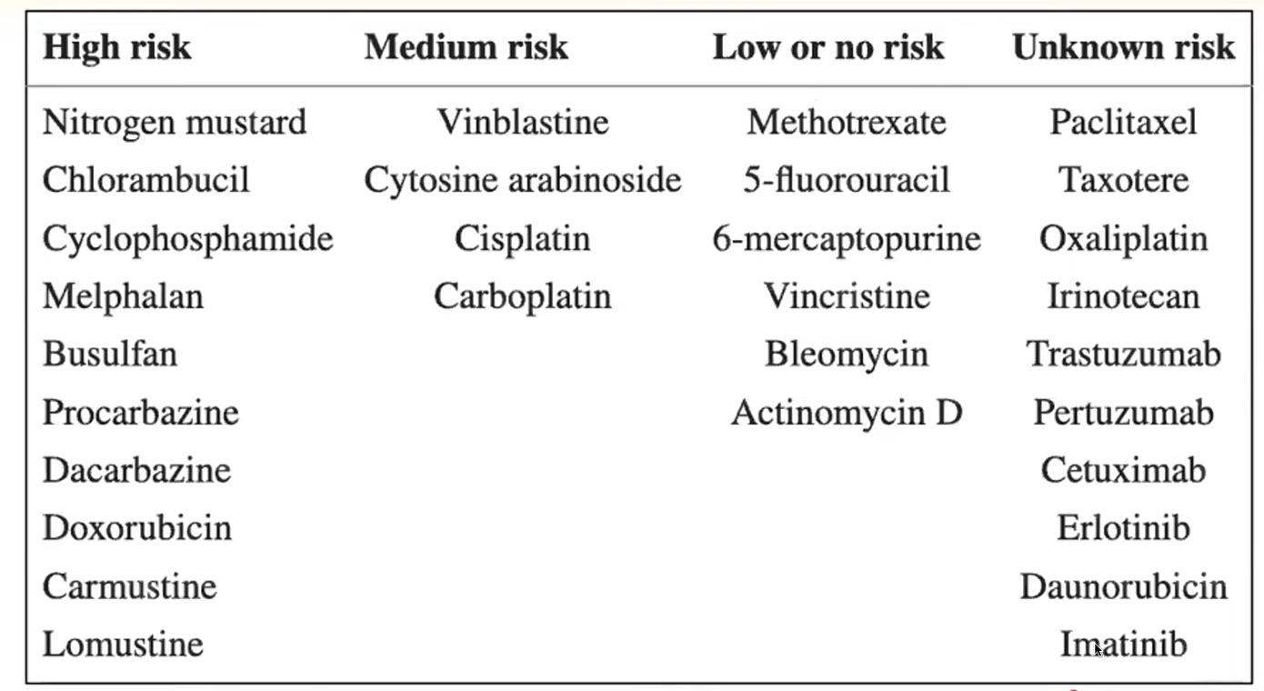

Estableciendo el riesgo de efectos tardíos reproductivos
El riesgo se puede establecer según el tratamiento recibido o el tipo de tumor
  Quimioterapia: Los agentes alquilantes son los que confieren mayor riesgo
Alto riesgo (≥ 80%) | Riesgo significativo (30-70%) | Riesgo mínimo (≤20%)
Acondicionamiento para BMT Hodgkin: con alquilantes Sarcomas de tejidos blandos: metastásicos Sarcoma de Ewing Irradiación pélvica localizada Irradiación corporal total | LMA Mama Osteosarcoma Sarcomas de tejidos blandos: Estadio II/III Linfoma no Hodgkin Hodgkin: alternando alquilantes Radioterapia craneoespinal > 24Gy | LLA Tumor de Wilms Sarcomas de tejidos blandos: Estadio I Retinoblastoma Tumores de células germinales

Slide 3
¿Qué sugieren las guías una vez establecido el riesgo de infertilidad/falla gonadal de cada paciente?
Informar a los pacientes con cáncer acerca de las opciones de preservación de fertilidad y reproducción ANTES del inicio del tratamiento.
Se debe tener esta conversación independientemente de la edad del paciente, género, cultura, religión, estado socioeconómico, estadio del cáncer o sesgos del equipo de salud.
Conversaciones deben ser constantes: antes de iniciar el tratamiento, a lo largo del tratamiento y como sobrevivientes fuera de tratamiento.
El acompañamiento de un especialista en salud reproductiva es fundamental.

Slide 4
Barreras
Conocimiento del proveedor: A pesar de reconocer la importancia de hablar acerca de preservación de fertilidad, pocos refieren a los pacientes por preocupaciones en torno a la seguridad del procedimiento, el costo o el tiempo.
Sesgo del proveedor: Se refiere más a los hombres que a las mujeres, por la idea de que es más fácil para un hombre preservar fertilidad.
Costo: No todos los seguros cubren los tratamientos de preservación de fertilidad.
Disponibilidad de servicios de preservación de fertilidad: No todos los centros de salud tienen disponible toda la gama de servicios. No todos los lugares tienen legislación.
Paciente: Algunos deciden no hacer tratamientos de preservación por temas económicos o por miedo a retrasar el inicio del tratamiento contra el cáncer o que estos afecten su pronóstico.

Slide 5
Opciones de preservación de fertilidad disponibles
Opciones estándar
Criopreservación de oocitos maduros (en mujeres postpuberales o mayores)
Criopreservación de esperma mediante eyaculación, TESA, TESE (en hombres postpuberales o mayores)
Criopreservación de embriones (en mayores de 18 años)
Transposición ovárica (en mujeres de todas las edades que van a recibir radioterapia)
Blindaje ovárico (en mujeres de todas las edades que van a recibir radioterapia)
Congelación de tejido ovárico (a cualquier edad)
Opciones en investigación:
Criopreservación de oocitos inmaduros
Congelación de tejido testicular (en hombres prepuberales)
Supresión ovárica con GnRHa (en mujeres postpuberales)
Importante:
Para la recolección de oocitos maduros…
La estimulación se puede dar en cualquier fase del ciclo
El promedio de días entre la estimulación y la recolección es de 12 días.

Slide 6
Recomendaciones de seguimiento y derribando mitos
Seguimiento anual a largo plazo:
Historia menstrual, Tanner (hasta que alcancen la madurez sexual), medir FSH, estradiol y hormona antimülleriana (AMH).
Si la AMH está baja, esto traduce una baja reserva ovárica, pero no siempre correlaciona con fertilidad o probabilidad de concepción.
Sin mitos:
26% de los pacientes AYA tienen su primera experiencia sexual luego de iniciado el tratamiento
Los pacientes se mantienen sexualmente activos durante el tratamiento
Los sobrevivientes AYAs tienen riesgo de tener conductas sexuales riesgosas
50% de los sobrevivientes tienen preocupaciones acerca de su sexualidad
Por lo tanto… este es un tema de alta prioridad para los pacientes y debemos tener esta conversación en reiteradas ocasiones

Slide 7
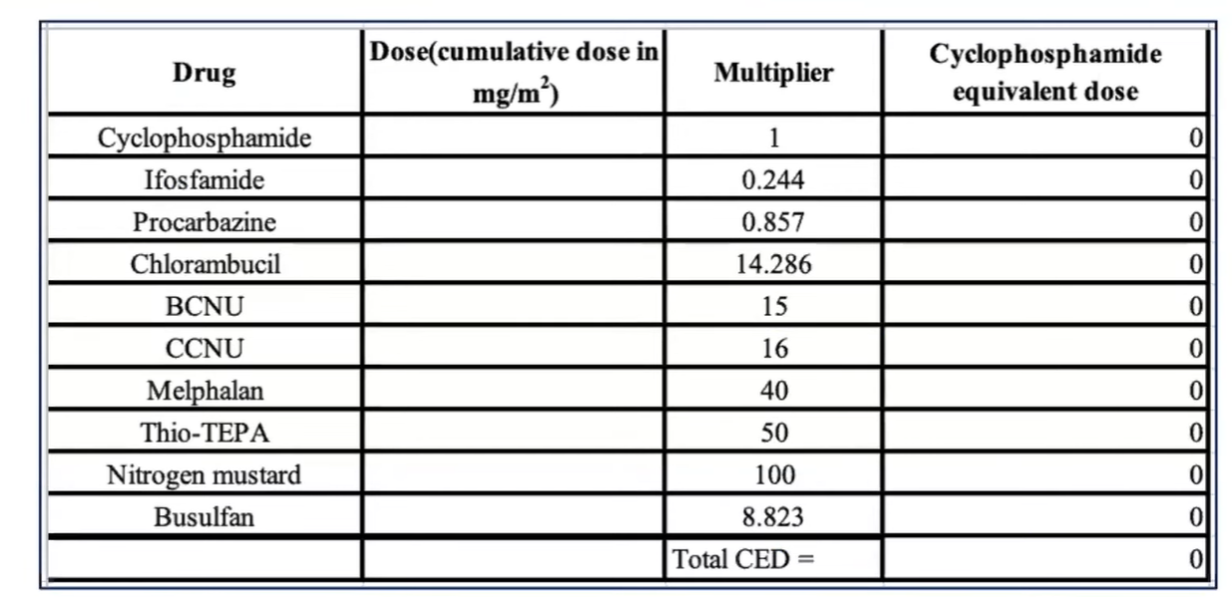
Materiales anexos:
Cálculo de dosis equivalente de ciclofosfamida

Slide 8
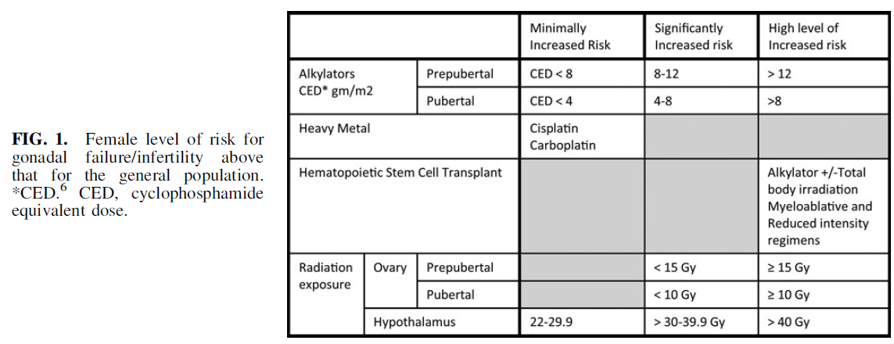


Slide 9
